Slide 1
GameSystem開発指南書25
0からの開発
当たり判定

Slide 2
・当たり判定を作る
Gameの重要な役目として当たり判定があります。それではImage図を見てからそれをProgramに起こしていきましょう。
主人公
敵１
敵２
ObjcetList
衝突情報
命令
当たり判定１
当たり判定
２
当たり判定
３
HitList
当たり判定が持つ位置と幅から衝突してるかどうかを調べる
このような仕組みを作り上げようと思います。また、命令で衝突情報の取得以外に当たり判定の破棄も行うようにします。
これもlistで作り上げます。

Slide 3
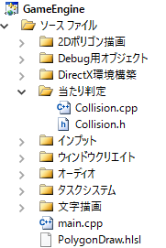
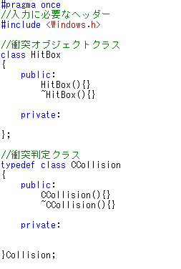
・HitClassを作る
Collision.h
追加：Filter・cpp・hを用意
衝突判定の情報（位置・幅等）を持つHitBoxとその管理を行うCollisionのClassを
作ります。

Slide 4
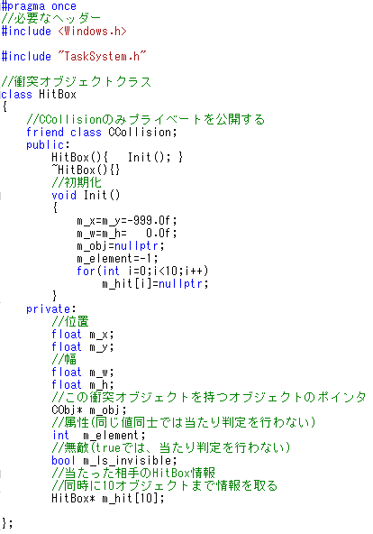
・HitBoxに位置と幅等の情報を持たせる
位置と幅以外に当たり判定は、
誰の当たり判定であるかと言う情報持ち
ます。
Collision.h
様々なmemberを持つ事に
なるのですが、これらは
Ccollisionで操作する事になり
ます。
ただ、GetSetをたくさん作ると
大変なので、 Ccollisionのみ
HitBoxのprivate情報のaccess
許可を出したいと思います。
friend(フレンド)は指定した
Classに自分のprivateをaccess
しても良いと言う命令です。
これで、 CcollisionはHitBoxの
Privateに直接access可能に
なりました。
何でもfriendにするとCapsule
化の意味がなくなりますが
こういう場合良いでしょう。
主人公
衝突情報
命令
当たり判定１

Slide 5
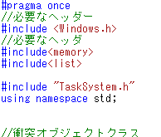
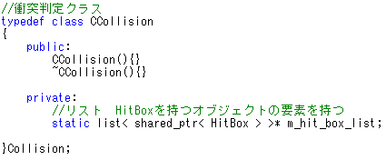
・HitBox用のlistを用意
Collision.h
追加：TaskSystemの中で宣言してるので本当は必要ないかもしれませんが、
「このHeaderでも使われてますよ」と言うことをわかりやすくするために宣言しています。
追加：HitBox用のlistを用意

Slide 6
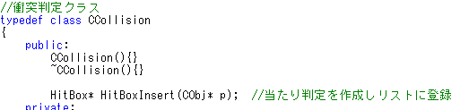
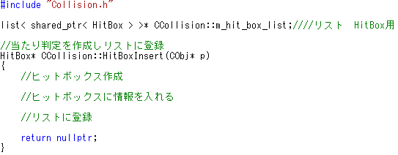
Collision.cpp
追加：実体を作成
Listを作りましたので、当たり判定をlistに追加する機能をつくりましょう。
Collision.h
主人公
当たり判定作成命令
CCollision
やり取り
Collision.cpp
追加：
図のMethodを
空で用意
作成命令
作成された
当たり判定１
HitList
それでは、中身を作りましょう。

Slide 7
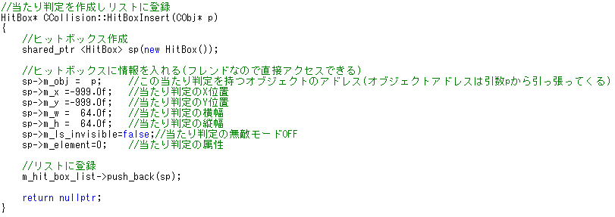
Collision.cpp
HitBoxとはfriendなので、直接Member変数に値を入れる事ができます。Capsule化で考えるとよろしくないですが、
一つのclassの中で、複数のmember変数を触る機会が余りにも多い場合の例外的な処置です。
Member変数達は、図のような役目を持ちます
主人公
作成された
当たり判定１
(m_x,m_y)
m_ls_invisible
m_elemet
衝突判定するかどうか
m_obj
m_h
m_w
衝突してるかどうかを調べる

Slide 8
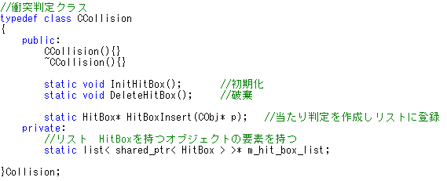
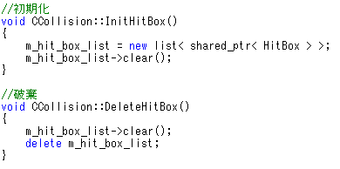
・初期化と破棄を忘れていた。
あ！初期化と破棄の作る事を忘れていました。さっさと作りましょう。
Collision.h
追加：忘れていた。初期化と破棄
変更：これも忘れていたｗ
Collision.cpp
Listを本体を作成し、一度listの中身をClearしています。
Shareなので、resetMethodはありませんので、clearMethodを
使用しています。

Slide 9
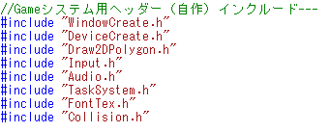
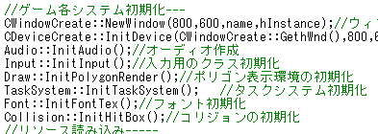
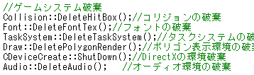
・作成したCollisionClassを使う。
main.cppで使用しましょう。
main.cpp
追加：Collisionをinclude
追加：Collisionの初期化実行
追加：Collisionの破棄
実行してもErrorがなければOKです。
それでは、次は当たり判定の作成Methodを実行させましょう。

Slide 10
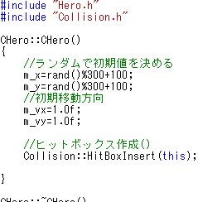
・Heroから呼び出す
図からわかるように、objectとHitBoxは互いにaddressを持つ関係なので、当たり判定の作成は各Objectから行います。
主人公
敵１
敵２
ObjcetList
当たり判定１
当たり判定
２
当たり判定
３
HitList
Hero.cpp
追加：Collision.hをinclude
追加：HitBoxを作成し、自身のaddress(thisPointer)引数で渡してる
これで、主人公のaddressを当たり判定に渡す事ができましたが・・・。そうでした当たり判定の
Addressを主人公に渡していませんでした。修正しましょう。

Slide 11
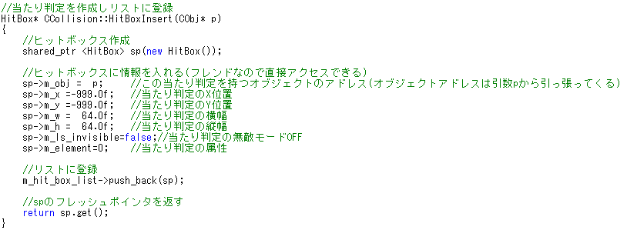
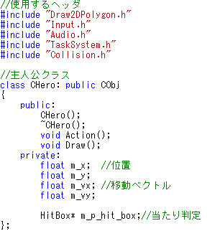
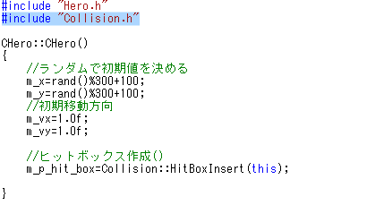
・当たり判定のaddressをobjectに返す
Collision.cpp
変更：作成したHitboxのaddressを返す
Hero.h
追加：当たり判定のaddressを持つpointer
Hero.cpp
削除：Hero.hで宣言したので破棄
変更HitBoxのaddressは戻り値で
返したので作成したpointerで
addressを取得する

Slide 12
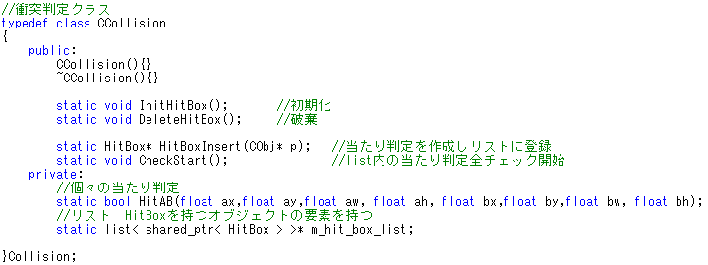
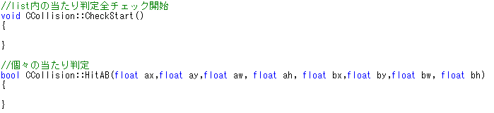
・当たり判定実装
Collision.h
追加：list内の当たり判定check用
Method
追加：上記の当たり判定部分を
行うSubMethod
Collision.cpp
追加；
２つのMethodを空で作成
Listを回す用のMethodと、回す中で個々で当たり判定を実施するSubMethodで分けました。

Slide 13
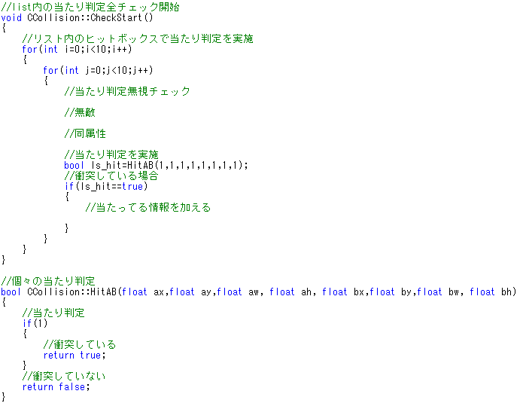
Collision.cpp
commentで流れを下書きした。

Slide 14
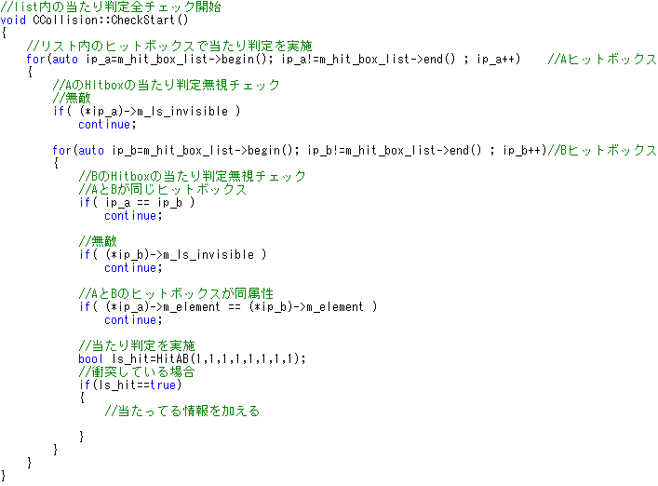
・下書きのcommentを元にcoatingする
Collision.cpp
変更：Listを先頭から末端まで回す
Iteratorはip_a
追加：aが無敵Modeなら当たり判定しない
変更：Listを先頭から末端まで回す
Iteratorはip_b
追加：判定を行うa,bのHitBoxが
同じは判定しない
追加：bが無敵なら判定しない
追加：判定を行うa,bのHitBoxが
同じ属性の値なら判定をしない
AとBのHitboxが当たり判定を行わない条件を書きました。この条件を
抜けてたAとBは当たり判定を行います。

Slide 15
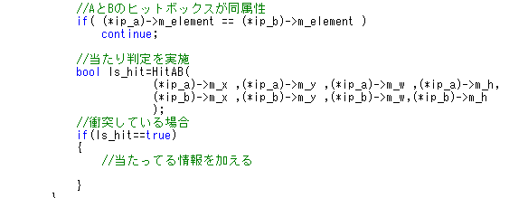
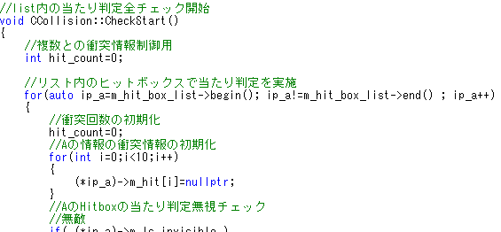
Collision.cpp
当たり判定を実施するip_aとip_bの位置と
大きさをHitABに渡す
HitABMethodは衝突判定のみを行うMethod
なので返す値はboolなので、当たっているか、
当たっていないを返します。
・衝突している場合の部分（aのHitbox::m_hit[ ] にbのaddressを与える）
aに対して、複数のbが衝突している場合、m_hit[ ]にb入れるため、要素数を制御する必要があるので変数を用意します。
追加：制御用変数用意
追加：制御用変数初期化
追加：aと衝突した情報を初期化

Slide 16
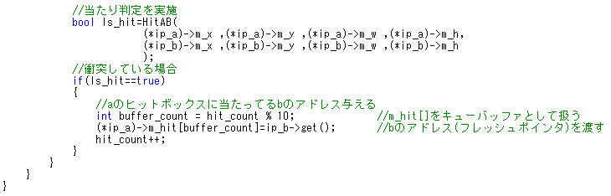
Collision.cpp
追加：aのm_hit[ ]にbのHitboxのaddressを渡している。配列のOverFlowを避けるため、QueBufferを採用
・図のような、list内のHitboxの総当たりで当たり判定を行う部分ができました。
HitBox1
HitBox2
HitBox3
1回目のloop
Aを基準にB達が当たっているどうかを
調べる
チェック
チェック
HitList
A
B
B
HitBox1
HitBox2
HitBox3
2回目のloop
基準なるAを進めてまた総当たりを行う
チェック
チェック
HitList
B
A
B
こんな感じで、Aを基準にB達が当たっているかどうか調べている

Slide 17
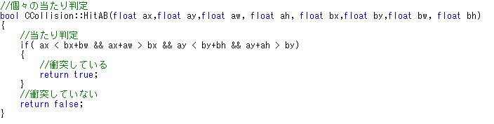
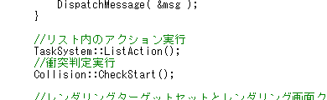
・HitABMethodを作る
HitABMethodは、ただの当たり判定です。ActionGame作成の指南書にもあった、あの当たり判定をここで行います。
Collision.cpp
追加：当たり判定の条件文を加えた。忘れた人はActionGame指南書を見てみよう！(*’ω’*)
・mainにCheckStartMethodを実行させる
それでは、作成したMethodを実行させましょう。
main.cpp
追加：衝突判定実行
本当に成功してるかどうかHeroが持つHitBoxを値をしっかりした値にして確認しましょう

Slide 18
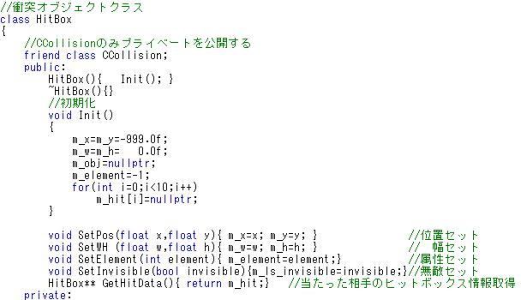
・主人公からHitBoxの値をSetする。
Setするにも、HitBoxにまだSet機能が無いので用意しましょう。
Collision.h
追加：memberの値を変更用のMethod
を用意した。
ついでに当たった値の情報を見るため
のGetも用意した
これで、外部から設定が可能です。

Slide 19
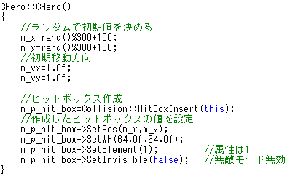
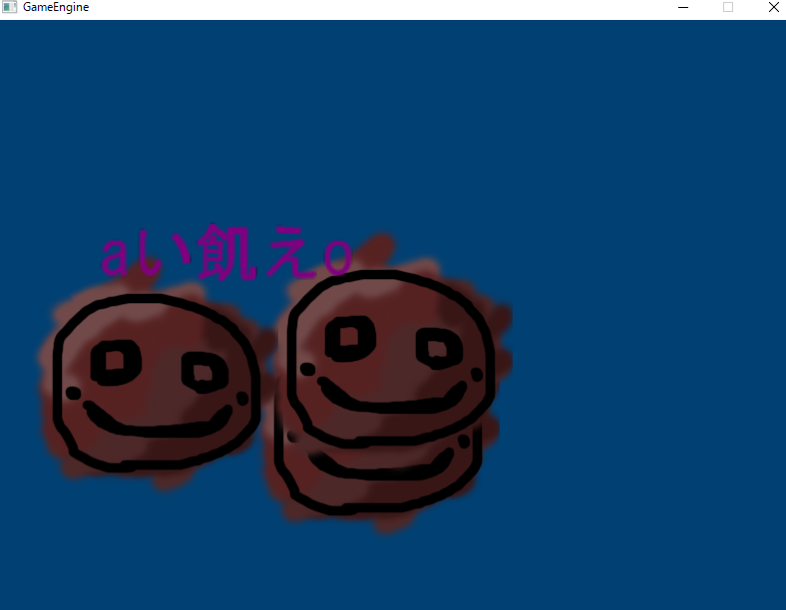

・HeroからHitboxの設定
Hero.cpp
追加：Hitboxの値を入れる
値を入れたので当たり判定がちゃんと動くが実験！
と思ったら・・・。下記のsaucecodeを見るとわかるのですが
属性１
属性１
属性が全員同じなので当たり判定が行われない・・・。
属性１

Slide 20
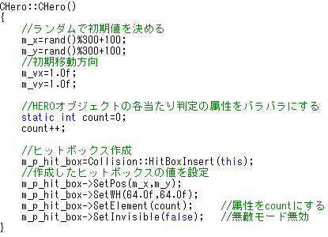


Hero.cpp
追加：静的変数を用意し、Constructorの度にIncrementする
追加：その変数を属性とする
Collision.cpp
衝突判定のbreakpoint置いて実行しても
反応しない・・・。
・SetWHの設定したHitboxの大きさが64だと小さくてうまく反応しないので大きくする
変更：大きさを256にした

Slide 21
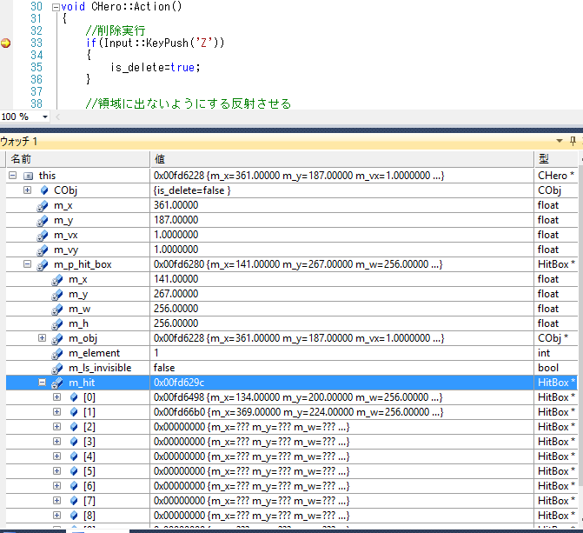
・衝突後のm_hitの中を見ると確かに値が入ってる
Hero.cpp
BreakpointerでHeroのActionMethodで停止
させ、「ウィッチ」を変数の値を見ます。
thisを打てば自身の情報を見れるので
m_p_hit_box→m_hit[ ]の要素を見てみましょう
2つのHitBoxと衝突している事がわかります
当たり判定の削除やdebug用描画次の章で
行いましょう。

